Slide 2
دانشگاه فنی و حرفه ای دختران ارومیه
سیستم های اطلاعاتی حسابداری
جلسه اول
مدرس:
رعنا نوری ثالث

Slide 3
جلسه اول تاریخچه سیستم های اطلاعاتی حسابداری
فصل اول

Slide 4
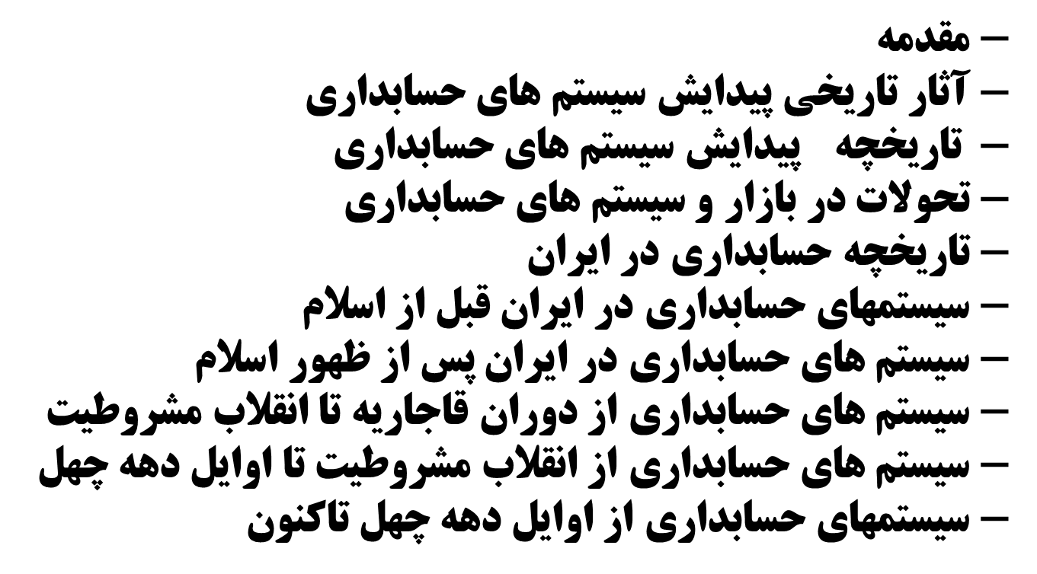

Slide 5
پیدایش سیستمهای حسابداری ارتباط مستقیم با تاریخ تکوین و ابداع حسابداری دارد یعنی در گذشته دیرین که برای تداوم حیات، نیاز هر فرد با تلاش فردی شکار- تولید و...تامین می‌شد، ولی با گذشت زمان هرگز به تولید شخصی قانع نبود و اگر در آن روز بشر نمی‌توانست با زور هرچه می‌خواهد به چنگ آورد، ناگزیر حاضر می‌شد از راه معاوضه جنس با جنس (معاوضه مستقیم کالا با کالا) نیازهای عادی زندگی را فراهم کرده و از این راه امرار معاش کند. در داد و ستدهای اولیه قرن‌ها پیش از میلاد معاوضه دو کالا با هم بدون تعیین ارزش و معیاری برای سنجش انجام می‌پذیرفت، تا آن که راه مبادله غیرمستقیم کالا با کالا را در پیش گرفت و همین انتخاب موجب پیدایش «پول» شد. و هرکس برای اینکه بتواند گزارشی از عملکرد خود ارائه دهد ناچار باید از روشی برای این کار استفاده میکرد .پس مجموعه ای از این روشها سیستم ها اطلاعاتی حسابداری تشکیل میدهند

Slide 6
آثار تاریخی پیدایش سیستم های حسابداری
اثار تاریخی از تمدنهای باستان نشان از قدمت تاریخی رشته حسابداری دارد که در حدود 6000 سال میباشد و به حدود 3600 سال قبل از میلاد بر میگردد.

Slide 7
تاريخچه پیدایش سیستم های حسابداری
با وجود سابقه طولانی عمر یا زمان تولد حسابداری نوین به قرون وسطی و انقلاب صنعتی بر میگردد
از دوران باستان تا اواخر قرون وسطی تغییر اساسی در جهت تبدیل حسابداری به یک سیستم جامع صورت نگرفت و فقط دامنه نگهداری حسابها گسترش یافت
در اوایل قرن سیزدهم « دولت شهرها» یا « شهر جمهوریها» از سلطه حکومتی خارج و فضای سیاسی –اقتصادی جهت سوداگری فراهم کردند
در قرنهای سیزدهم و چهار دهم که بازرگانی و صنعت رونق گرفت و جنبه های دیگری از معاملات بوجود امد تکنیکهای نگهداری حسابها بسوی پیشرفت حرکت کرد
در اوایل قرن چهاردهم دو اصطلاح بدهکار و بستانکار ابداع شد
در اوایل قرن پانزدهم در ایتالیا و دیگر کشورهای اروپایی سیستم حسابداری دو طرفه رونق گرفت که آن هم مرهون کتاب ریاضیات کشیش ایتالیایی بنام پاچیولی بود که در سال 1494 تالیف شده است
در قرن شانزده تا هیجدهم هیچ گونه تغییر و تحول اساسی در حسابداری بوجود نیامد و تنها تغییر توسط سیمون استوین هلندی در اواخر قرن 16 بود که بحث یک حساب بدهکار درمقابل یک حساب بستانکار و جدا شدن اموال صاحب موسسه از اموال موسسه را مطرح کرد.

Slide 8
بروز انقلاب صنعتی: در قرن 18 که حسابداری دوطرفه در کل اروپا رواج یافت تحولات شگرفی اتفاق افتاد که مهمترین انها انقلاب صنعتی بود و اوایل نیمه دوم قرن 18 تا اواخر نیمه ائل قرن 19 ادامه داشت .
ایجاد حسابداری صنعتی : به دلیل بزرگ شدن کارخانه ها و گسترش صنعت و پیچیده شدن صنعت و نیاز کارخانه داران به اطلاعات دقیقتر در خصوص بهای تمام شده جهت تسلط بر بازار ملی دفتر داری صنعتی ایجاد شد که بعدها حسابداری صنعتی نام گرفت.
ایجاد حسابداری مدیریتی: به دلیل نیاز مدیران به گزارشهای دقیقتر و به تبع آن اتخاذ تصمیمات درست توسط مدیران موجبات ایجاد حسابداری مدیریت فراهم گردید.

Slide 9
از چگونگی سیستمهای حسابداری در ایران قبل از اسلام آثار مکتوب قابل توجیهی در دست نیست اما آنچه بر اساس گذشته تاریخ مسلم است در امپراتوریهای هخامنشی و ساسانی حجم بزرگی از فعالیت های دیوانی و حکومتی به گرفتن باج و خراج از حکام ایالتی و ولایتی و پرداخت موجبات سپاهیان و سایر امورات حکومتی اختصاص داشته که برای نگهداری آن سیستمهای دقیق و مناسبی وجود داشته است ولی متاسفانه بجز دست نوشته های معدودی از محققین تاریخ مثل ویل دورانت آثار مستند دیگری در دست نیست.
طبق این مستندات در دوران مذکور افرادی چشم و گوش شاه موسوم بودند و ضمن کارهایی که انجام میدادند وظیفه نظارت و نگهداری خراج را نیز برعهده داشتند.
این نظام تا قبل از اسلام بدون تغییر به همین شکل ادامه داشت.

Slide 10
ایجاد بازار سرمایه و شرکتهای سهامی: با بزرگتر شدن شرکتها و بالا رفتن حجم و تنوع تولیدات نیاز به توسعه و سرمایه بالا رفت و صاحبان سرمایه های بزرگ و کوچک در یک واحد اقتصادی شرکت نمودندو بدینصورت مشکلات تامین سرمایه های کلان برطرف شد.
ایجاد حسابداری حرفه ای و حسابرسی: افزایش موارد استفاده از اطلاعات حسابداری و همچنین افزایش تعداد استفاده کنندگان باعث شد که وظیفه حسابداران از رفع نیازهای عده معدودی از صاحبان سرمایه به پاسخگویی به نیازهای مراجع و گرههای متعدد زینفع و ذیعلاقه ارتقاء یابد.و چون حسابداران به دلیل وابستگی نمیتوانستند پاسخگوی نیازانها باشند جهت رسیدگی و اظهار نظر در خصوص صورتها مالی و دادن اطمینان به استفاده کنندگان حسابداران خبره ای انتخاب شدند.این روش اولین بار در انگلستان اجرا شد.

Slide 11
تاریخچه حسابداری در ایران
همانطور که گفتیم حسابداری در جهان 6000 قدمت دارد. این امر در کشورمان نیز به نخستین تمدن اولیه بر میگردد که در این سرزمین پا گرفتند که مدارک حسابداری بدست آمده با 25 قرن قدمت خود گواه بر پیشرفت این دانش در ایران است .
تاریخچه سیستمهای حسابداری در ایران مشتمل بر 5 دوره میباشد:
ایران قبل از اسلام
ایران بعد ازاسلام تا دوران قاجاریه
ز دوران قاجاریه تا انقلاب مشروطیت
از انقلاب مشروطیت تا ائایل صده 40
از اوایل دهه تاکنون

Slide 12
پس ازپذیرفتن اسلام روابط و امور اقتصادی همانند سایر شئون اجتماعی تحت تاثیر تعالیم مقدس اسلام دگرگونی بنیانی یافت ولی این دگرگونی بیشتر در روابط فردی وارتباطات تجاری شخصی خودنمایی کرد.
در دیوانسالاری حکومتهای ایرانی بجز یکی دو سلسله (صفویان و افشاریان )که میتوان آنها را حکومتهای کوچک محلی نامید ، نمود مشخصی از قوانین اسلام دیده نشد .شاید دلیل این موضوع عدم اعتقاد حکومتهای نخستین اسلامی مانند امویان و عباسیان به اجتهاد در بنیانگذاری روشهای مالی و اداری براساس تعالیم قرآن کریم و پیامبران اعظم بوده است .
به هرحال اطلاعاتی که از دوران اولیه حکومتهای اسلامی بدست آمده است نشان میدهد برادران برمکی (یحیی و جعفر) سیستم مالی دقیقی در دربار هارون الرشیدایجاد کرده بودند

Slide 13
در دوران قاجاریه یک تحول ابتدایی در سیستمهای مالی ایران ایجاد شد که نقطه اوج آن دعوت مستشاران آمریکایی نظیر ژنرال شوراتسکف در امور ژاندارمری و مشخصاً مورگان شوستر در امور مالی بوده و این شخص یك سلسله فعالیت ها در زمینه ایجاد نظام های مالی و مالیاتی را آغاز می كند كه به دنبال قتل گریبایدوف و اولتیماتوم دولت روس، دولت ایران به اجبار وی را از ایران اخراج كرده و به كار او پایان می دهد.بعدها فردی آمریكایی به نام دكتر آرتور میلسپو به ایران دعوت می شود و او سیستم هایی در وزارت دارایی و گمركات ایجاد می كند كه بعضی از این سیستم ها هنوز در برخی موسسات دولتی رایج است. اعطای امتیاز استخراج نفت به ویلیام ناكس دارسی و به دنبال آن تاسیس شركت نفت ایران و انگلیس و همچنین اعطای امتیاز تاسیس بانك های استقراضی و شاهنشاهی به بیگانگان در اواخر دوران قاجاریه، زمینه را برای ورود روش های مالی و اداری پیشرفته به كشور فراهم ساخته ولی این روش ها تا مدت ها در حصار همین موسسات و بنگاه های اقتصادی باقیمانده و راهی در سایر موسسات و دوایر دولتی یا خصوصی پیدا نمی كند

Slide 14
تغییرات ساختار اقتصادی در سال های ۱۳۴۲ و بعد از آن و گسترش نظام اقتصادی نوینی كه نام سرمایه داری وابسته گرفت سبب شد كه حسابداری به عنوان فنی كه نیازهای اطلاعاتی موسسات و شركت های جدید التاسیس را برآورده می ساخت، مطرح شود.این نیاز روزافزون بازار كار به وجود حسابداران تحصیل كرده موجب آن شد كه موسسات آموزش حسابداری رونق یابد. یكی از پیامدهای تحولات اقتصادی، اجتماعی یاد شده ظهور گروه های صنعتی بزرگ مانند گروه كفش ملی، گروه صنعتی بهشهر و چند شركت خودرویی از قبیل شركت جیپ (پارس خودرو)، شركت ایران ناسیونال (ایران خودرو)، شركت سایپا، زامیاد و... بود و همچنین با سرازیر شدن سرمایه های خارجی به ایران چندین شركت و موسسه چندملیتی دارویی و صنعتی در ایران تشكیل شد كه وجود این گروه های صنعتی و مجتمع های تولیدی بزرگ كه به مناسبت حجم فعالیت های خود امكان اداره كردن آنها با سیستم های سنتی وجود نداشت، موجب شد كه سیستم های مدیریت نوین با اقتباس از سیستم های مدیریت خارجی در آنها رایج شود.

Slide 15
میتوان گفت تولد حسابداری و حسابرسی نوین با پیروزی انقلاب مشروطه و تصویب قانون اساسی آن بسته می شود. انقلاب مزبور در بحبوحه وخامت شدید اوضاع اقتصادی، كسری بودجه و استقراض های خارجی فزاینده و تشدید حیف و میل های دیوانیان و درباریان، افزایش خودكامگی و دخل و تصرف های حكام ایالات و ولایات به پیروزی می رسد. پیدایش مفاهیم و ابزارهای دفترداری و حسابداری نوین در ایران موارد چنین مشغله ای بوده است كه از همان ابتدا در قوانین كشور انعكاس می یابد.
نخستین قوانین مالی و اقتصادی یادگار دوره دوم مجلس شورای ملی است.در این دوره است كه نخستین بودجه نوین كشوری، نخستین قانون مالیاتی (قانون مالیات بلدی بر وسائط نقلیه مصوب ۱۳۲۸ قمری)،
نخستین قانون تجاری (قانون قبول و نكول بروات تجاری مصوب ۱۳۲۸ قمری) و ب
الاخره نخستین قانون حسابداری و حسابداری دولتی (قانون محاسبات عمومی مصوب ۱۳۲۹ قمری) به تصویب می رسد.فكر اعزام محصل به خارج جهت فراگرفتن رشته حسابداری، اولین بار در دهه اول قرن توسط بانك ملی ایران مورد توجه قرار گرفت.

Slide 16
با تشکر از حسن توجه شما عزیزان
پایان جلسه اول رعنا نوری ثالث
زمستان 98

